Slide 1


Chapitre 4 : Connexion à la Base de Données à travers la classe PDO

Slide 2


Accès aux SGBD
Pourquoi ?
  Stockage permanent des saisies des formulaires
  Fouiller dans de gros volumes de données
  intégration avec systèmes existants
Php
structuration
persistence
intégrité
sécurité
requêtes
SGBD
Supports
MySQL, SqlLite, ODBC, Oracle, SQL server, MSQL, Adabas, Dbase, DBM, ICAP, Informix, PostgreSQL, Sybase….

Slide 3
Connexion avec MySQL
Présentation de MySQL
MySQL dérive directement de SQL (Structured Query Language) qui est un langage de requête vers les bases de données exploitant le modèle relationnel.
Il en reprend la syntaxe mais n’en conserve pas toute la puissance puisque de nombreuses fonctionnalités de SQL n’apparaissent pas dans MySQL (sélections imbriquées, clés étrangères…)
Le serveur de base de données MySQL est très souvent utilisé avec le langage de création de pages web dynamiques : PHP.

Slide 4
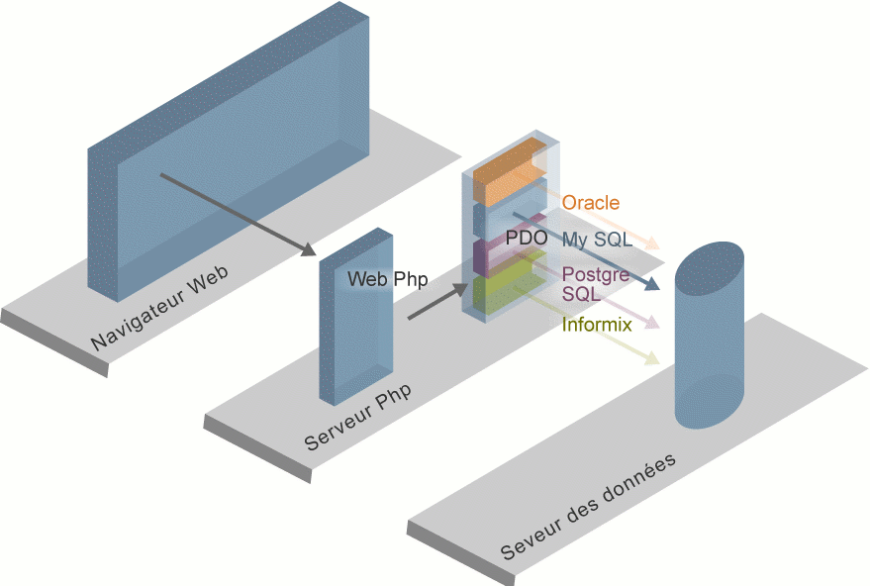
Accès aux SGBD à travers PDO

Slide 5
Accès aux SGBD à travers PDO
PDO (PHP Data Objects)
  API permettant un accès uniformisé aux différentes bases de données
Ces nouvelles fonctionnalités sont apparues avec PHP 5 et visent à pouvoir exploiter une base de données sans s’occuper de son format.
Avantages
  peut être utilisé pour accéder à n’importe quel SGBD
  orienté objet
  Les objets de l’interface PDO utilisent des exceptions, il est donc tout à fait possible d’intégrer facilement un système de gestion des erreurs.

Slide 6
Comment accéder à la BD ?
Créer une instance de type PDO :
  Pour créer un objet de la classe, il faut utiliser l’opérateur
  new suivi du nom de la classe :
$dbc= new PDO($dsn,$login,$passwd, $options);

Slide 7
Les paramètres d’accès
− le DSN (Data Source Name)
  c’est une chaîne de caractères contenant les informations de connexion à la base : nom du SGBD, nom du serveur, nom de la base de données
Ex : mysql:host=localhost;dbname=personnel
− le login (optionnel)
Ex : root
− le mot de passe (optionnel)
− un tableau associatif d’options pour le pilote (optionnel).
Exemple d’instance de la classe PDO :
$connexion=new PDO('mysql:host=localhost;dbname=basebiblio','root','');

Slide 8
Gérer les exceptions
try
{ $connexion=new PDO('mysql:host=localhost;dbname=basebiblio','root','');
}
catch(PDOException $e)
{ printf("Echec de la connexion : %s\n", $e->getMessage()); exit();
}

Slide 9
Quelques méthodes fournies par la classe PDO
errorInfo() : Retourne les informations liées à l’erreur rencontrée dans la dernière opération sur la base. Le retour est de type tableau.
exec() : Exécute une requête SQL de type insert, update ou delete et retourne le nombre de lignes affectées. Le retour est de type entier.
query() : Exécute une requête SQL de type select, retourne un jeu de résultats en tant qu’objet PDOStatement.
lastInsertId() : Retourne l’identifiant de la dernière ligne insérée. Le retour est de type string.
FETCH_ASSOC : Retourne un tableau indexé par le nom de la colonne comme retourné dans le jeu de résultats.

Slide 10
Quelques méthodes fournies par la classe PDO -suite
rowCount() : retourne le nombre de lignes affectées par le dernier appel à la fonction. Elle ne fonctionne qu'avec des requêtes de type INSERT, UPDATE ou DELETE.
columnCount() : Retourne le nombre de colonnes dans le jeu de résultats.
fetch() : Récupère la ligne suivante d’un jeu de résultat PDO.
fetchAll() : Retourne un tableau contenant toutes les lignes du jeu de résultat,
fetchColumn() : Retourne une colonne depuis la ligne suivante d’un jeu de résultats PDO.
fetchObject() : Récupère la ligne suivante et la retourne en tant qu’objet.

Slide 11
Exemple :
$pdo =new PDO('mysql:host=localhost;dbname=basebiblio','root','');
$req= "SELECT count(*) FROM livre WHERE liv_id='$id' " ;
$res=$pdo->query($req);
$n= $res->fetchColumn(0) ;
// 0 est relatif à la première colonne càd le résultat de count(*)

Slide 12
Etude de cas
Soit une table utilisateur qui contient la liste des utilisateurs.
Un utilisateur est caractérisé par :
    Son identificateur
    Son nom
Pour cela on doit créer une classe utilisateur en PHP
Utilisateur
User_cin
User_nom
getuser()
insertuser()
supprimer_user()
listusers()
Modifier_user()
recherche_user()

Slide 13
Arborescence de l’étude de cas
Etude de cas
config
class
view
controller
config.php
user.class.php
liste.php
inscriptionForm.php
modifForm.php
Vue
Modèle
inscription.php
sup.php
modification.php
Contrôleur
MVC

Slide 14
Paramètres de connexion MYSQL : config/config.php
<?php
class connexion
{
public function CNXbase()
{
$dbc=new PDO('mysql:host=localhost;dbname=personnel','root','');
return $dbc;
}
}
?>

Slide 15
Création de classes en php (class/user.class.php)
<?php
class utilisateur
{
/* attributs de la classe utilisateur*/
public $user_cin;
public $user_nom;
/* constructeur de la classe */
function __construct()
{
}

Slide 16
Insertion d’un enregistrement
function insertuser()
{
require_once('../config/config.php');
$cnx=new connexion();
$pdo=$cnx->CNXbase();
$req="insert into utilisateur values
('$this->user_cin','$this->user_nom')";
$pdo->exec($req) or print_r($pdo->errorInfo());
}

Slide 17
Visualiser les données d’une table
function listusers()
{
require_once('../config/config.php ');
$cnx=new connexion();
$pdo=$cnx->CNXbase();
$req="SELECT * FROM utilisateur";
$res=$pdo->query($req) or print_r($pdo->errorInfo());
return $res;
}

Slide 18
Afficher un utilisateur
function getuser($id)
{
require_once('../config/config.php ');
$cnx=new connexion();
$pdo=$cnx->CNXbase();
$req="SELECT * FROM utilisateur where user_id='$id'";
$res=$pdo->query($req) or print_r($pdo->errorInfo());
return $res;
}

Slide 19
Mettre à jour des données dans une table
function modifier_user($id)
{
require_once('../config/config.php ');
$cnx=new connexion();
$pdo=$cnx->CNXbase();
$req="UPDATE utilisateur SET user_nom='$this->nom' WHERE user_id=$id ";
$pdo->exec($req);
}

Slide 20
Supprimer des données d’une table
function supprimer_user($id)
{
require_once('../config/config.php ');
$cnx=new connexion();
$pdo=$cnx->CNXbase();
$req="DELETE FROM utilisateur WHERE user_id=$id";
$pdo->exec($req);
}

Slide 21
Vérifier l’existence d’un enregistrement
function recherche_user()
{
require_once('../config/config.php ');
$cnx=new connexion();
$pdo=$cnx->CNXbase();
$req= "SELECT count(*) FROM utilisateur WHERE user_cin='$this->user_cin ' " ;
$res=$pdo->query($req) or print_r($pdo->errorInfo());
return $res;
}
//fin de la classe
} ?>

Slide 22
Afficher liste des utilisateurs: view/liste.php
<?php
require_once('../class/user.class.php');
$us=new utilisateur();
$res=$us->listusers();
?>
<table border='1'>
<tr><td>Numero cin utilisateur</td>
<td>Nom utilisateur</td>
<td>Modifier</td>
<td>Supprimer</td></tr>

Slide 23
<?php
foreach($res as $row)
{
echo "<tr><td>$row[1]</td>";
echo "<td>$row[2]</td>";
echo "<td><a href ='../view/modifForm.php?id=$row[0]'> Modifier</a></td>";
echo "<td><a href='../controller/sup.php?id=$row[0]'>Supprimer</a></td> </tr>";
}
echo "</table>";
?>

Slide 24
Formulaire : view/inscriptionForm.html
<form name="form1" method="post" action="../controller/inscription.php">
<table border="1">
<tr> <td >Num&eacute;ro cin utilisateur</td>
<td ><input name="cinuser" type="text" id="cinuser"></td> </tr>
<tr> <td>Nom utilisateur</td>
<td><input name="nomuser" type="text" id="nomuser"></td> </tr>
<tr> <td><input type="submit" name="Submit" value="Enregistrer"></td> </tr>
</table>
</form>

Slide 25
Appel des méthodes de la classe : controller/inscription.php
<?php
require_once('../class/user.class.php');
$us=new utilisateur();
$us->user_cin=$_POST['cinuser'];
$us->user_nom=$_POST['nomuser'];
$row=$us-> recherche_user();
$n= $row->fetchColumn(0) ; // fetchColumn(0) retourne la valeur //relative à la première colonne (n° 0) ou FALSE s'il n'y a plus de ligne.
if($n==0) { $us->insertuser();
header('location:../view/liste.php'); }
else { header('location:../view/inscriptionForm.html');
}?>

Slide 26
Appel des méthodes de la classe : controller/sup.php
<?php
require_once('../class/user.class.php');
$us=new utilisateur();
$us-> supprimer_user($_GET['id']);
header('location:../view/liste.php');
?>

Slide 27
Appel des méthodes de la classe : view/modifForm.php
<?php require_once('../class/user.class.php');
$us=new utilisateur();
$res=$us->getuser($_GET['id']); ?>
<form name = 'f1' method='post' action='../controller/modification.php'>
<input type = "hidden" name = "id" value = "<?php echo $res[0] ?>"/>
<table border='1'>
<tr> <td>code</td>
<td><input type = "text" name = "cin" value = "<?php echo $res[1] ?>" /> </td></tr>
<tr><td>nom</td>
<td><input type = "text" name = "nom" value = "<?php echo $res[2] ?>" /> </td></tr>
<tr><td><input type = "submit" value= "modifier" name = "mod" /> </td></tr> </table> </form>

Slide 28
controller/modification.php
<html><head></head><body>
<?php
require_once('../class/user.class.php');
$us=new utilisateur();
$us->user_cin=$_POST['cinuser'];
$us->user_nom=$_POST['nomuser'];
$us-> modifier_user($_POST['id']);
header('location:../view/liste.php');
?>
</body> </html>

